Slide 1

大模型系列之AI集群
AI 集群架构
ZOMI

Slide 2
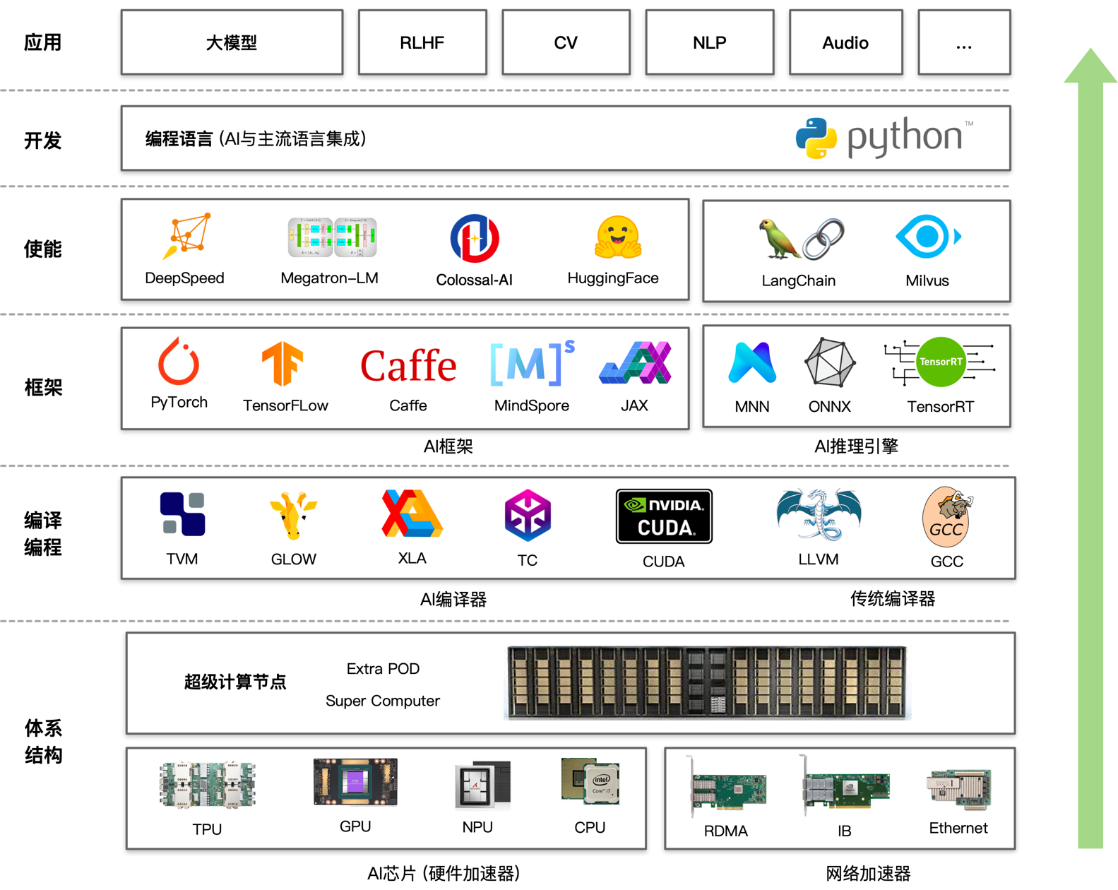
大模型 + AI系统全栈架构
提供大模型算法
提升 AI 集群整体利用率
通过软硬件协同优化
基于硬件的编译、框架、使能层
硬件体系结构不仅需要算力
还包括网络、存储组成的超计节点

Slide 3
大模型业务全流程
算力准备
数据 & 模型算法
模型训练 & 微调
模型验证 & 推理部署
1. AI 集群建设
2. 数据处理
4. 模型训练
6. 模型微调
7. 模型验证
计算、存储、网络
开源
数据
数据
预处理
向量
数据库
混合精度
梯度检查
梯度累积
…
全参微调
下游
任务
测评
标准
bench
mark
AI 集群机房建设
3. 模型算法
5. 分布式并行
低参微调
8. 推理与智能体
AI 集群上线与运维
LLM模型
架构
多模态
一切皆Tokens
训练集群稳定性
指令微调
量化
压缩
推理
加速
9. Agent
智能体
大模型不仅需要 LLM 算法，同时需要提供
AI 集群、海量数据、分布式并行、推理部署等 AI 系统全栈软硬件协同优化

Slide 4
关于本内容
内容背景
AI 集群 + 大模型：AI集群服务器形态 – 集群训练的指标
具体内容
AI 集群服务器架构：AI集群组成 - 参数服务器模式 – 同步与异步并行
AI 集群通信方式：通信硬件实现 - 集群组网 – 集群软件通信 - 通信实现方式
分布式通信原语：通信源语 - 点对点通信 – 集合通信
分布式存储系统：大模型权重存储方式 – 多级存储系统
AI 集群回顾：NVIDIA 与 TPU 超级计算节点POD

Slide 5
高性能网络的挑战
网络规模
刚才我们也提到，AI训练都是10000个GPU起步，也有的达到十万级。从架构上，目标网络就必须hold得住这么多的计算节点。而且，在节点增加的同时，集群算力尽量线性提升，不能引入过高的通信开销，损失算力
网络带宽
超高性能的GPU，加上千亿、万亿参数的训练规模，使得计算节点之间的通信量，达到了百GB量级。再加上各种并行模式、加速框架的引入，节点之间的通道带宽需求会更高
流量调控
传统的网络架构，在应对AI大模型训练产生的数据流时，存在缺陷。所以，目标网络需要在架构上做文章，更好地控制数据流路径，让节点和通道的流量更均衡，避免发生拥塞

Slide 6
协议升级
网络协议是网络工作的行为准则。它的好坏，直接决定了网络的性能、效率和延迟。
传统数据中心的TCP/IP协议，早已已无法满足高性能网络的大带宽、低时延需求。性能更强的IB（InfiniBand）协议、RDMA协议，已然成为主流。有实力的厂家，还会基于自家硬件设备，自研更高效的协议
时延

Slide 7
其中，光电传输时延和数据串行时延相对较小，且很难通过架构设计来优化，我们应重点关注主机处理时延和设备转发时延。在各大企业积极寻求的高性能计算方案中，基于以太网的RDMA(Remote Direct Memory Access)凭借其高性能和低成本优势逐渐取代InfiniBand而成为主流技术。RoCEv2(RDMA over Converged Ethernet)技术基于UDP协议，对于建设支撑AI应用的高性能无损以太网络变得尤为重要。

Slide 9
网络拓扑

Slide 10
胖树（Fat-Tree）拓扑

Slide 11
网络拓扑优化

Slide 12
服务器机柜组装图
我们知道哈希算法总是会有冲突的，像是左边这个图里展示的，2 个跨交换机的连接如果同时选择了左边这个链路，那么就会导致左边链路拥挤而右边的链路空闲，这样两个连接的带宽都会减半。这种问题在大规模训练中太常见了。

Slide 13
通讯硬件
为了进一步减小这个问题的影响，我们应该尽可能让通信发生在一个交换机内。而同一个汇聚组内的同号 GPU 通信，是不会跨交换机的，也就没有哈希选路冲突问题。这也是为什么我们尽可能扩大一个汇聚组规模的原因。

Slide 14
为了减少跨交换机的通信，在 AIPod 里我们提供了网络架构感知的方法。网络架构感知，就是允许上层感知到当前 GPU 在网络架构的什么位置，归属于哪一个汇聚组，它的 GroupID 是多少。
AIPod 可以把这个信息透给上层的任务调度系统，让训练任务调度的时候，把同一个任务尽可能调度在同一个汇聚组下，这样通信肯定也就只在一个汇聚组内了。

Slide 15
但是大模型的任务通常很大，不可能全在一个汇聚组下。这时我们就需要通过汇聚组信息对全局 GPU 做有序化处理，让通信库在构建 Allreduce 拓扑图的时候，减少跨交换机的互通流量。我们用右下角这个图来说明，4 个 GPU 做 AllReduce，采用 ring 算法，两种不同的 ring 的构建顺序，会使得跨交换机的带宽有很大的差别。显然左边的这种建 ring 的方法是更高效的，而右边则是低效的。这就是 AIPod 里面网络架构感知所带来的收益。

Slide 16
我们先来拆解一下网络延迟的构成，除了总线、网卡、光模块、交换机的硬件延迟以外，我们真正有机会优化的只有两个延迟，一个是光纤延迟，另一个是交换机排队时延。

Slide 17
光纤时延之所以重要，是因为光速是有限的。光在玻璃里的传输速度是每秒 20 万公里，换句话说，两个 GPU 间每增加 200m 光纤，就会增加 1 微秒的时延。为了让集群内任意两个 GPU 之间的延迟尽可能低，AIPod 里我们优化了整个集群在机房内的布局，使得服务器和交换机以及交换机和交换机之间的距离尽可能近，从而能够采用更短的光纤连接。
另一方面，交换机排队延迟与交换机的缓存占用有关。一个交换机端口上每有 1MB 的缓存，就会导致 25us 延迟的增加。AIPod 内部我们优化了的拥塞控制参数，尽可能保证在不影响带宽的前提下，降低交换机的缓存占用，以此实现更低的延迟。

Slide 18
大模型训练经常会碰到各种各样的异常，很多异常会表现为通信库通信异常。但是这些异常的根本原因多数情况下并不是网络问题。

Slide 19
小结&思考

Slide 20
小结
了解从小模型到大模型，大模型带来的优点
了解了大模型训练需要AI集群，去降低模型训练时间
了解通过集群架构、通信、存储来提升AI集群加速比和利用率

